Slide 1
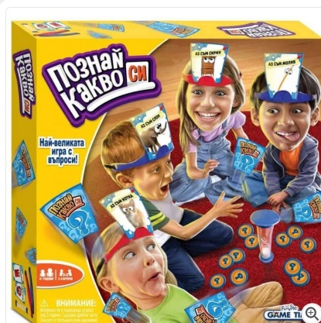
„ПОЗНАЙ КАКВО
ЖИВОТНО СИ“
Създаване на урочна единица по комуникативния модел
в трети клас в БНУЧ
Таня Виткина

Slide 2
Създаване на урочна единица по комуникативния модел
в трети клас в БНУЧ
Познай какво животно си
Тема: Описание на животно
Продукт: Създаване на игра „Познай какво животно си“
Видове текст: описание
Целева група/клас в БНУЧ: групата е смесена, включваща деца от втори и трети клас, обучаващи се в нашето училище. Избрах темата, защото е включена в учебните програми по български език и на втори и на трети клас.
Езикови профили на учениците: Всички деца в класната стая са с български език като втори, като по-голямата част от тях са с асиметрия на двуезичието (българският език изостава). Има и деца с почти пълна симетрия на двата езика (гръцки и български). В класната стая няма деца с първи език български, както няма деца, които не владеят(разбират и говорят) български език.

Slide 3
Урочна единица по комуникативния модел
в трети клас в БНУЧ
Описание на животно
Езикови лостове
Урок № 1
Граматичен лост
Урок № 2
Лексикален лост
Урок № 3
Граматичен лост
Урок № 4
Граматичен лост
Прилагателни имена
Род и число
Правопис
Образуване с помощта на представки
Словосъчетания
Запознаване с определена лексика
Названия на някои животни
Класове животни
Видове животни
Части на тялото им
Местообитание
Ключови думи
Сложни думи
Степенуване на прилагателните имена
Противоположни прилагателни имена

Slide 4
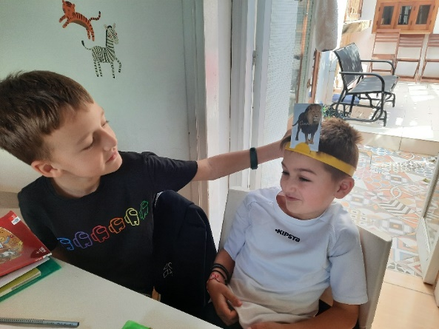
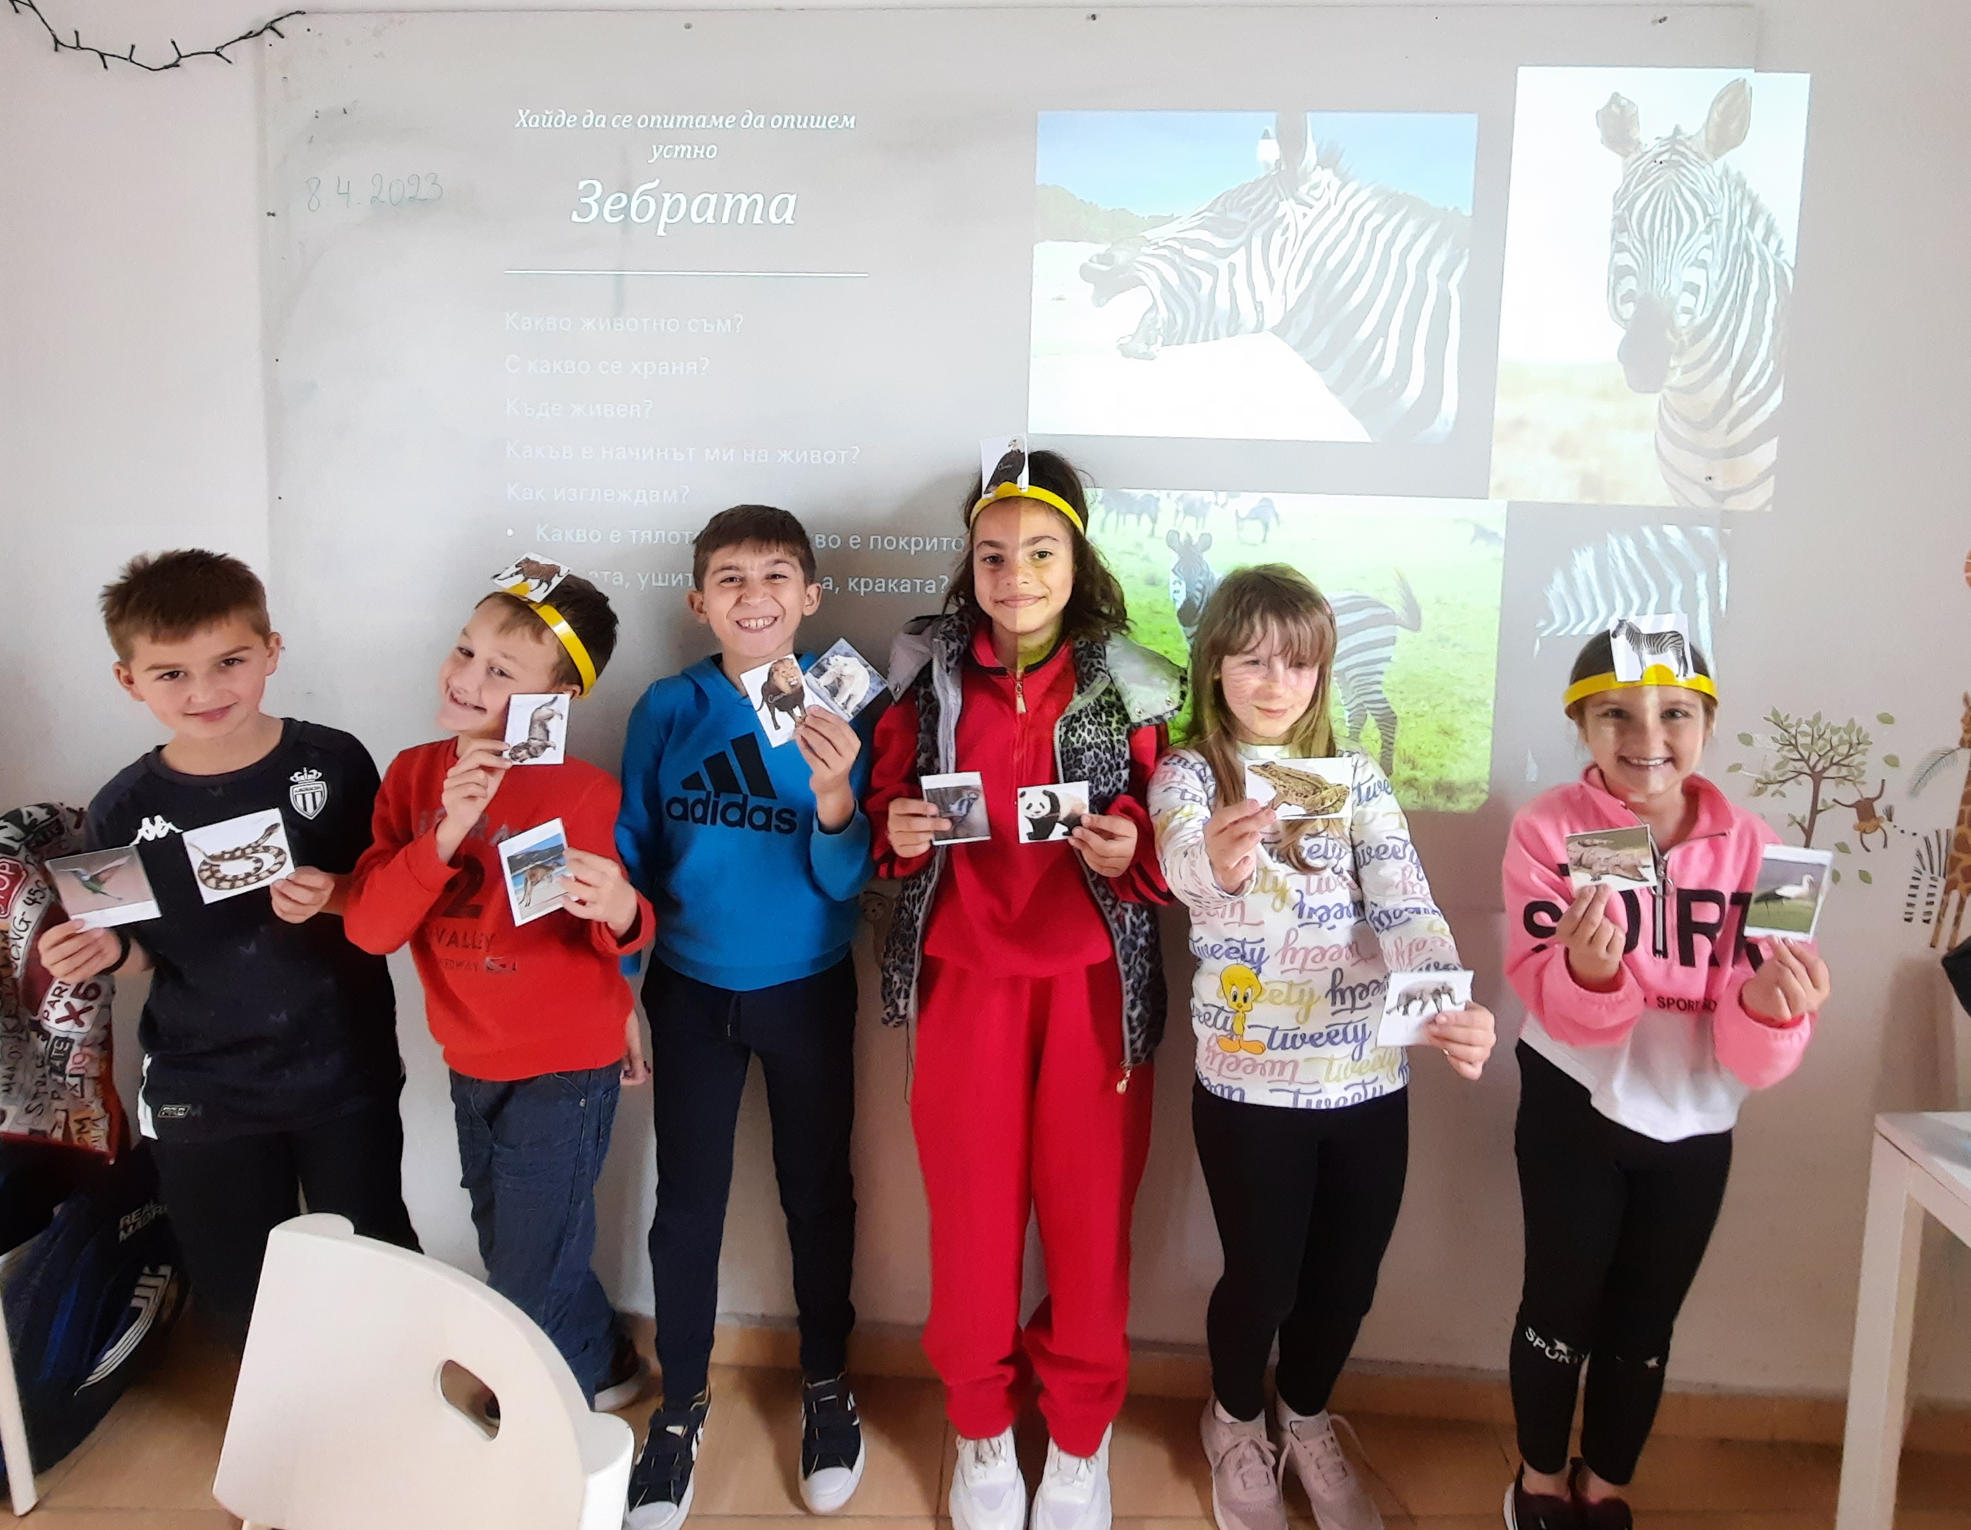
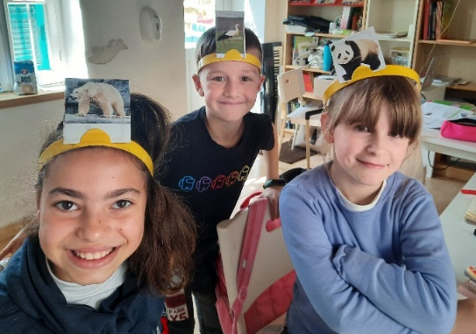
Създаване на урочна единица по комуникативния модел
в трети клас в БНУЧ
Описание на животно
Езикови лостове
Урок № 5
Дискурсен аспект
Урок № 6
Търси и записва факти за животните
Изразява отношение
Представяне на комуникативния продукт

Slide 5
УРОК №1
Фази на урочната единица
СЕМАНТИЗАЦИЯ
ОБОБЩЕНИЕ
ПРЕДСТАВЯНЕ
СЕМАНТИЗАЦИЯ+
ТРАНСФОРМАЦИЯ
Гатанка
Кои са думите и изразите, които ти помогнаха да откриеш отговора?
Песничка
Какъв е щъркелът в песничката?
Какво друго научихте за него от песничката?
Текст описание
Четене
работен лист №1 „Щъркел“
.
Въпроси
за детайлно разбиране на текста
Обясняване
на непознатата лексика
.
Прилагателни имена
род и число, правопис, образуване на прилагателни имена с помощта на представки
Словосъчетания
Презентация № 1 „Описание на животно“; песен „Щъркел шарен, дългокрак“; работен лист № 1 „Щъркел“

Slide 7
УРОК №2
Фази на урочната единица
ПРЕДСТАВЯНЕ
СИТУАЦИОННА РАЗРАБОТКА
СЕМАНТИЗАЦИЯ
ТРАНСФОРМАЦИЯ
СИТУАЦИОННА РАЗРАБОТКА
Видео
ЗАДАЧА:
Да запомним възможно най-много словосъчетания,
с които Ани описва своя най-добър приятел
Описание на куче
работен лист №2 „Търси се“
Описание на куче
Запознаване с определена лексика:
видове животни, части на тялото им, местообитание
Сложни думи анализ и обяснение на думите:
земноводно, месоядно,
тревопасно, растителноядно и всеядно животно
.
Подбиране на подходящи прил. имена към различните части от тялото на животните (устно) и създаване на словосъчетания
Пример:
Каква е козината на животните?
(гъста, кафява, къса, лъскава…)
Какъв е клюнът на птиците?
(дълъг, заострен, червен, извит…) и т.н
Видео „Описание на моя най-добър приятел“; работен лист № 2 „Търси се“ Презентация № 1 „Описание на животно“;

Slide 10
УРОК №3
Фази на урочната единица
ПРЕДСТАВЯНЕ
СЕМАНТИЗАЦИЯ+
ТРАНСФОРМАЦИЯ
СИТУАЦИОННА РАЗРАБОТКА
Четене и свързване на описанието със съответното животно. Записване на името му под картинката. Работен лист №3 „Описание на животни“ /слайд 13/
Обясняване
на непознатата лексика
от Работен лист №3
ТРАНСФОРМАЦИЯ
Ключови думи
Измисляме подходящи прилагателни имена за някои животни от работен лист №3
Работен лист № 3 „Описание на животно “ Презентация № 1 „Описание на животно“;

Slide 12
УРОК №4
Фази на урочната единица
ПРЕДСТАВЯНЕ
ОБОБЩЕНИЕ
ТРАНСФОРМАЦИЯ
ОБОБЩЕНИЕ
СИТУАЦИОННА РАЗРАБОТКА
Беседа по картинка
„Състезание по бързина в гората“ /слайд 1/;
Видео
/слайд 2/
Степенуване на прилагателни имена
/слайд 3/
Степенуване на прилагателни имена и правопис
Игра
От картите с животни, които изработих за крайния продукт, изтеглям две или три карти, обръщам ги и поставям на дъската. Децата сравняват дадените животни по различни признаци
Степенуване на прилагателни имена
/слайд 7/
/слайд 4-6/
Презентация № 2 „Степенуване на прилагателни имена“; видео „Степенуване на прилагателните имена“ (Academicо- БЕ 3 клас)

Slide 13
УРОК №5
ПОДГОТОВКА ЗА ПРЕДСТАВЯНЕТО НА КРАЙНИЯ КОМУНИКАТИВЕН ПРОДУКТ
ОБОБЩЕНИЕ
СИТУАЦИОННА РАЗРАБОТКА
Описание на таралеж
ЗАДАЧА:
Да поставят липсващите думи на правилните места
ТЕКСТ ОПИСАНИЕ.
Презентация №3
„Описание на животно“
СИТУАЦИОННА РАЗРАБОТКА
Описание на слон
ЗАДАЧА:
Дадено е началото на изреченията. Децата трябва да ги довършат.
.
СИТУАЦИОННА РАЗРАБОТКА
Описание на зебра
ЗАДАЧА:
Дадени са ключови думи и помощни въпроси. Децата трябва да създадат устен текст описание .

Slide 14
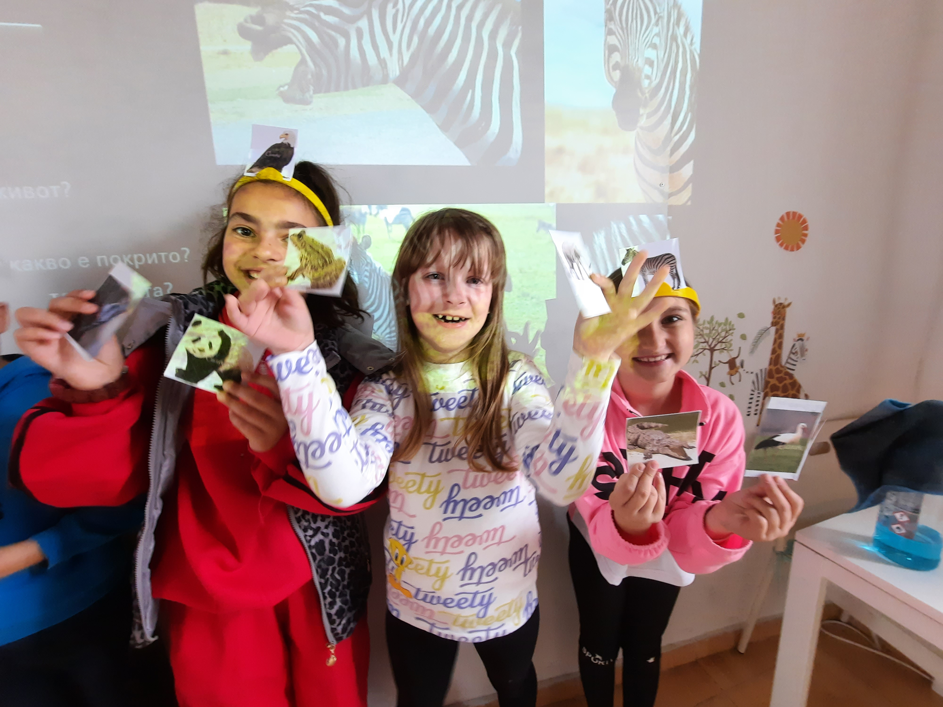
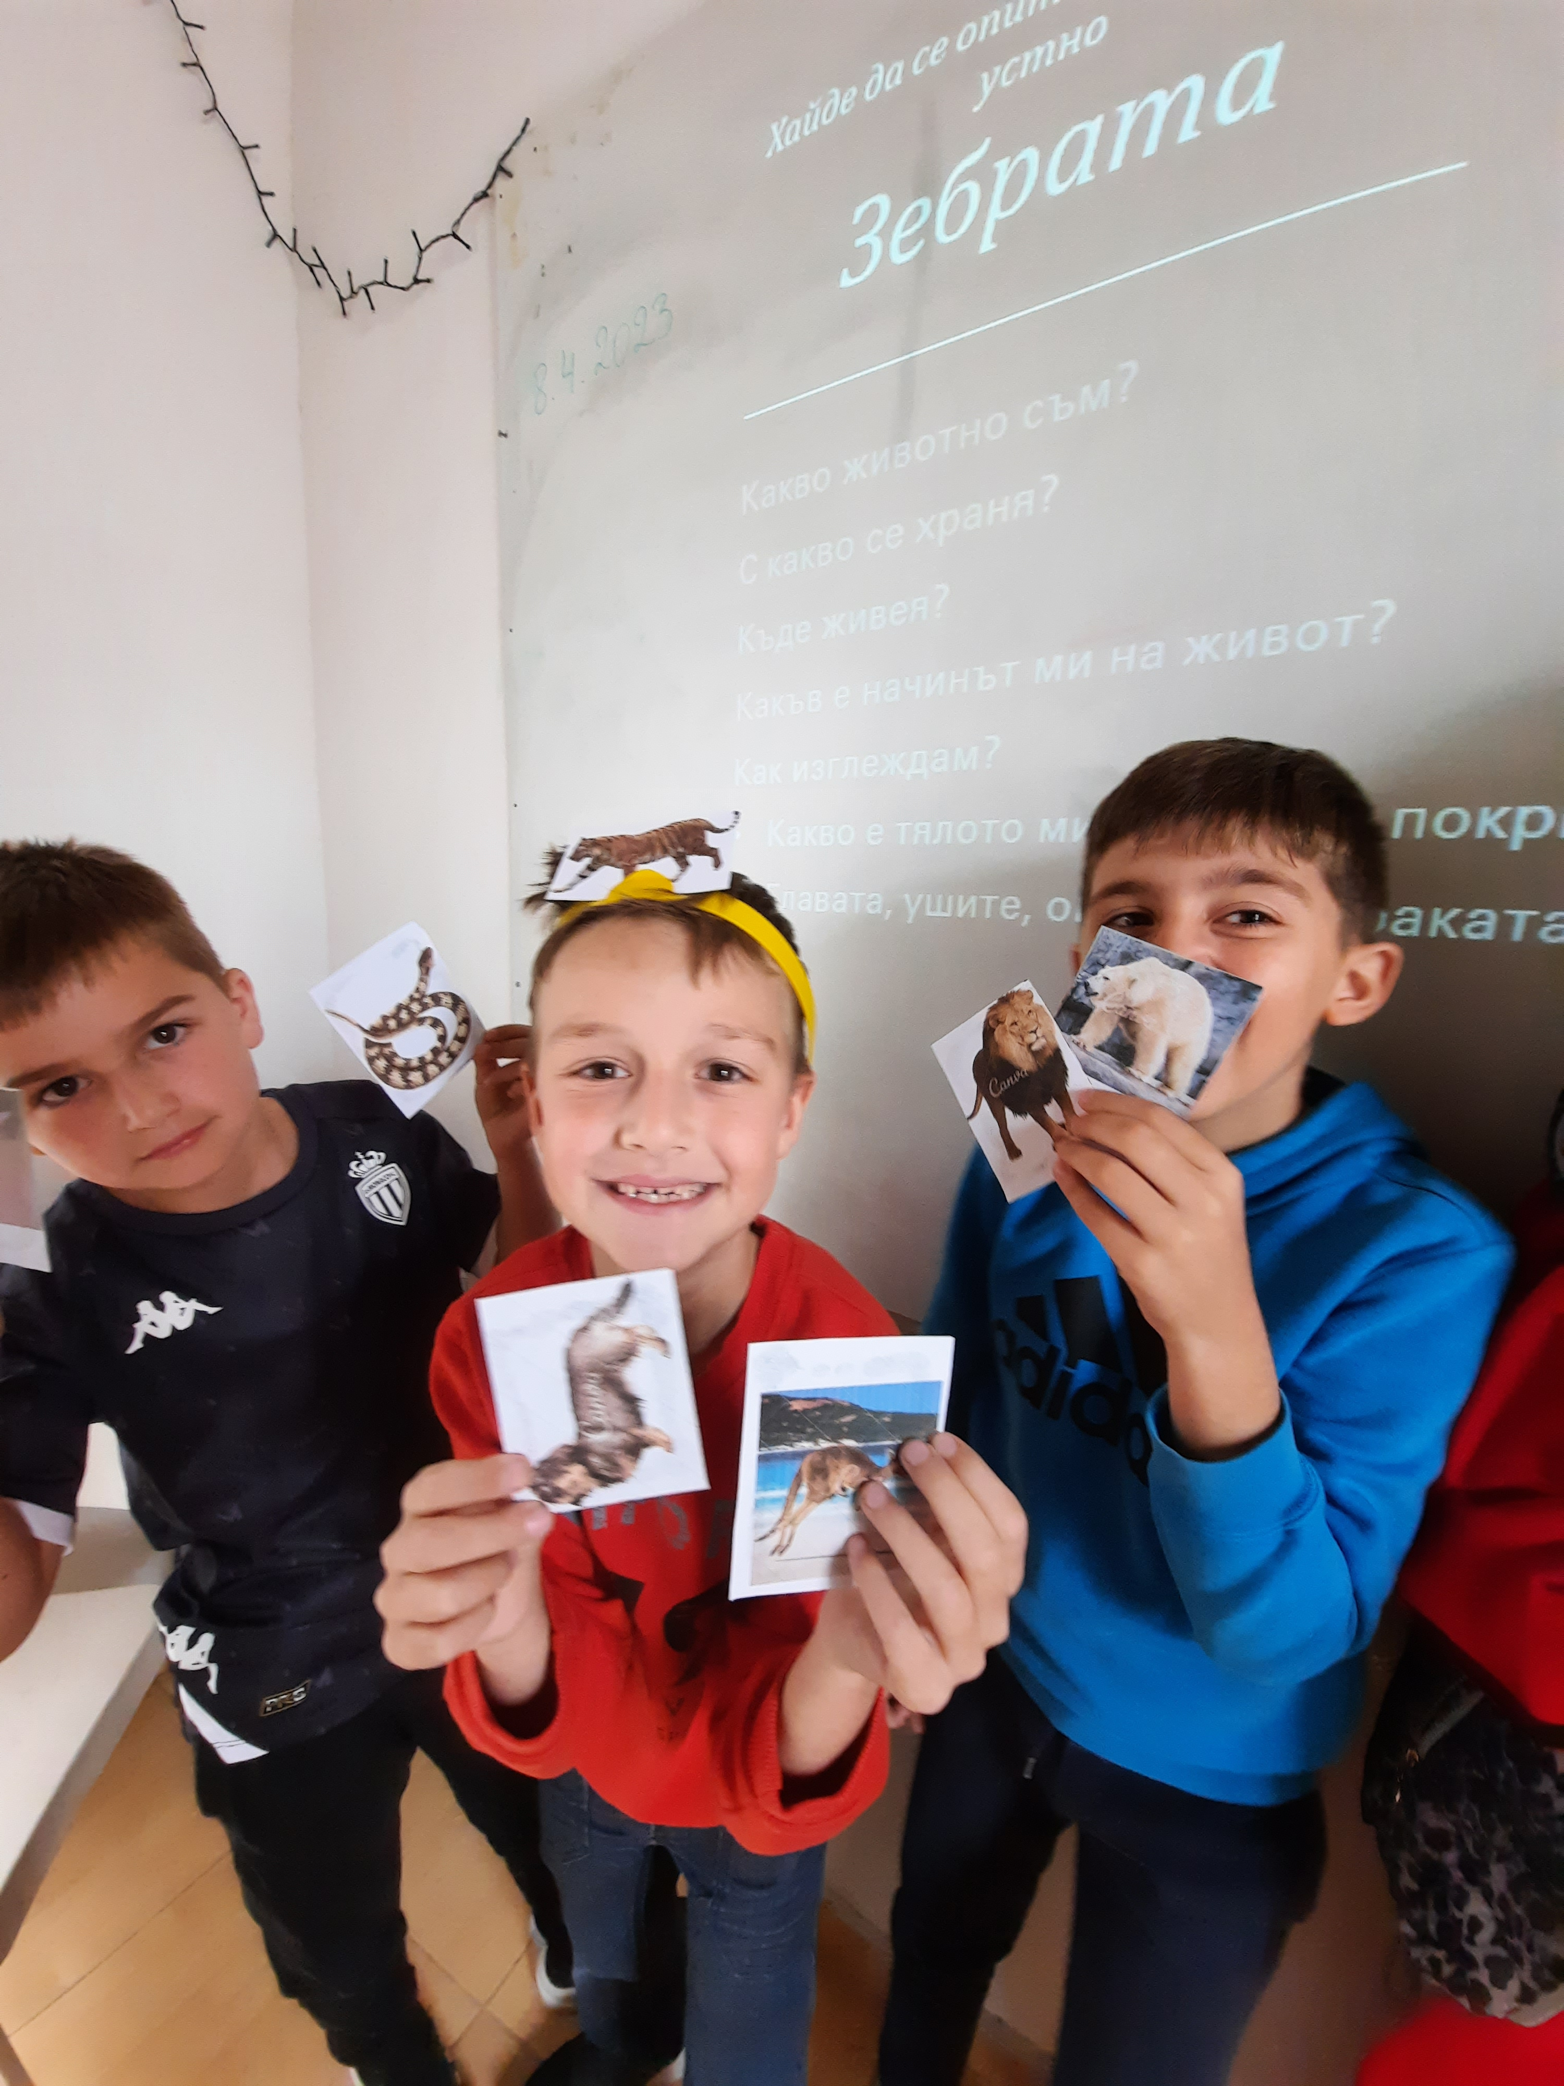
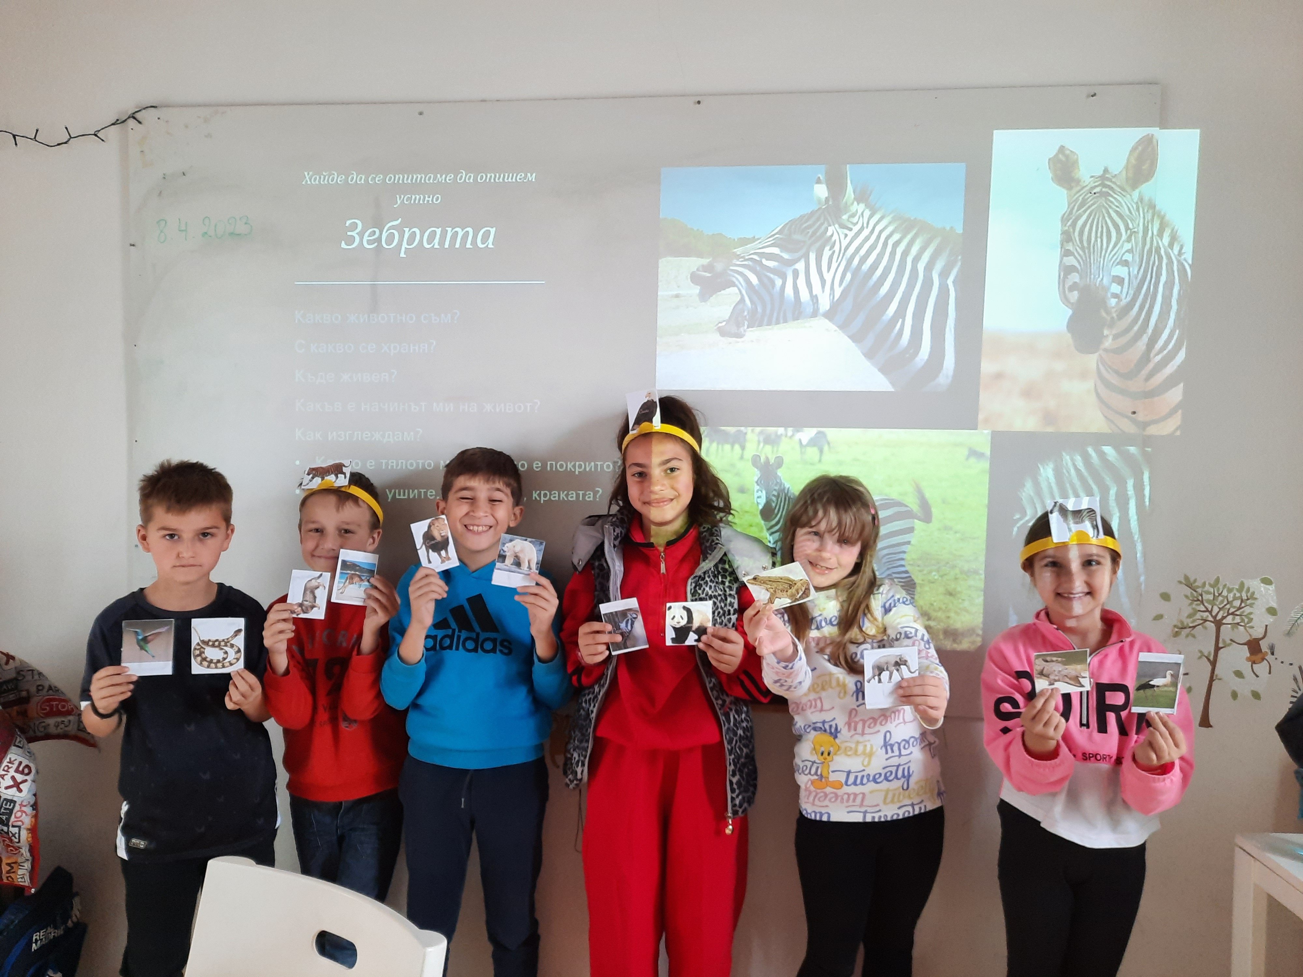
УРОК №6
ПРЕДСТАВЯНЕ НА КОМУНИКАТИВНИЯ ПРОДУКТ
.
.

